Slide 1
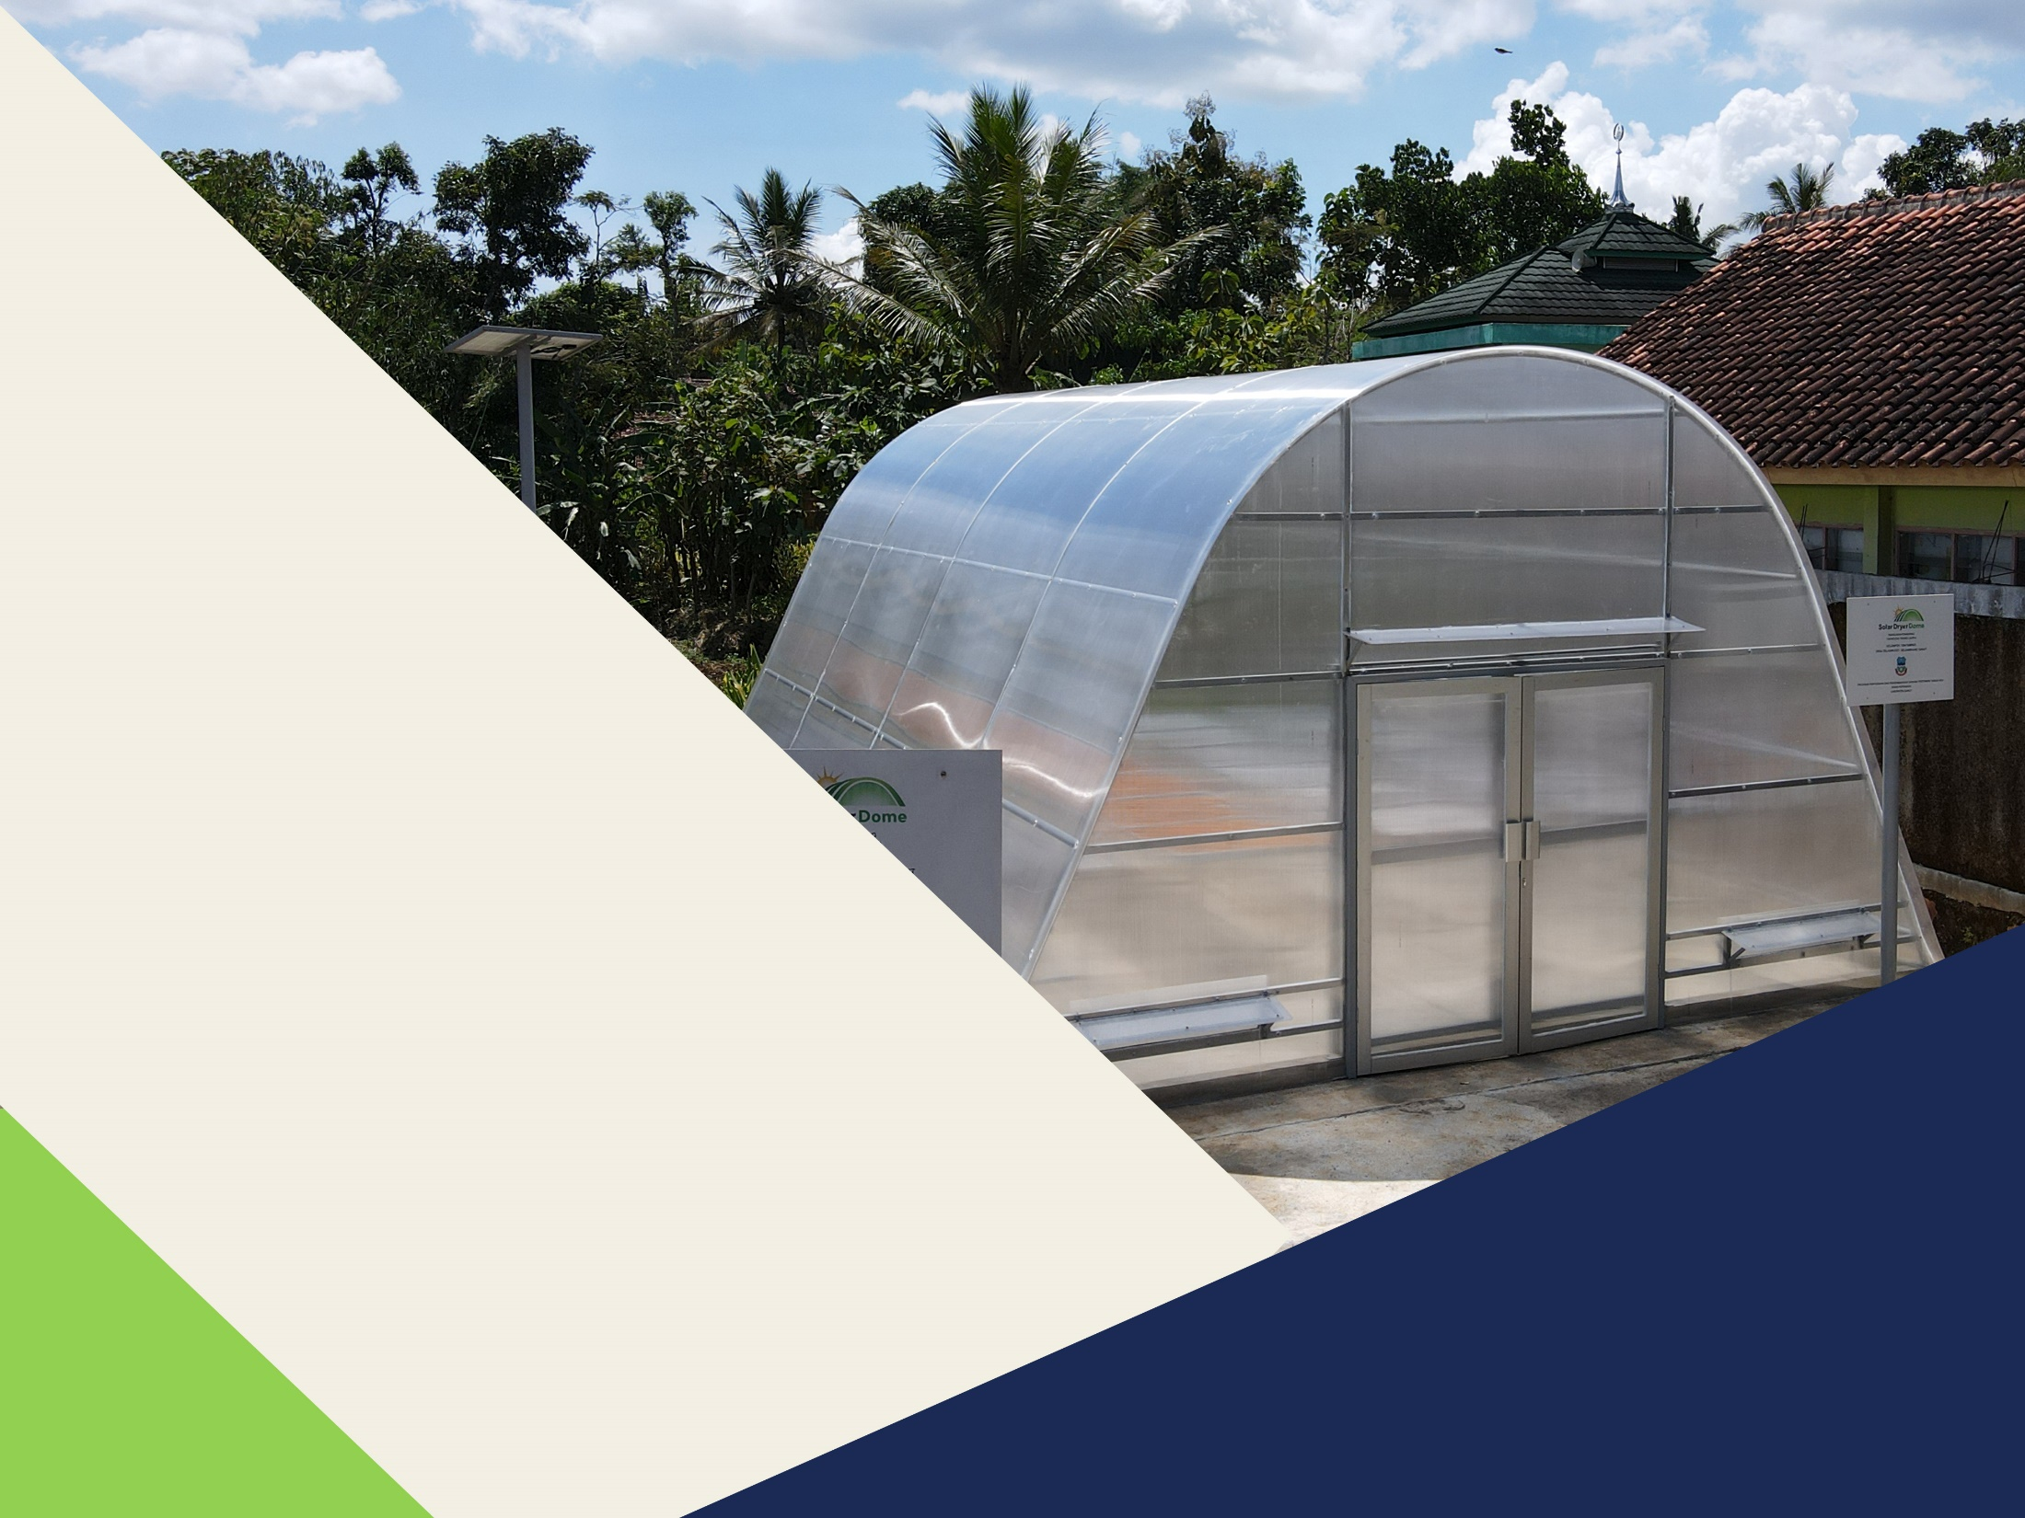
Teknologi Pengolahan Hasil Hortikultura dengan sistem Solar Dryer Dome
Meningkatkan Nilai Tambah Cabai dengan Solar Dryer Dome

Slide 2
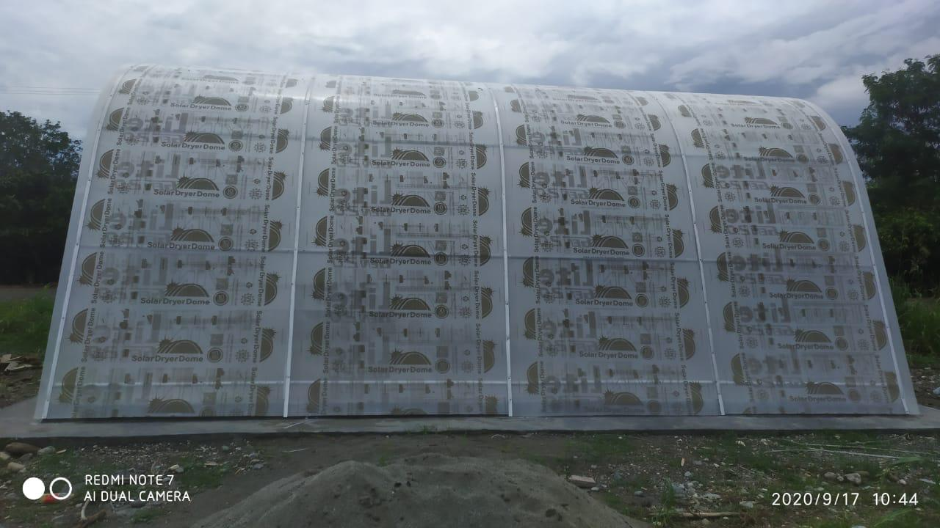
Solar Dryer Dome
Diciptakan dan dikembangkan oleh
Prof. Serm Janjai,
Silpakorn University, Thailand.
Atap Solar Dryer Dome terbuat dari
Polikarbonat khusus pengeringan.
Berbentuk parabola untuk membiarkan
udara mengalir (secara internal & eksternal)

Slide 3
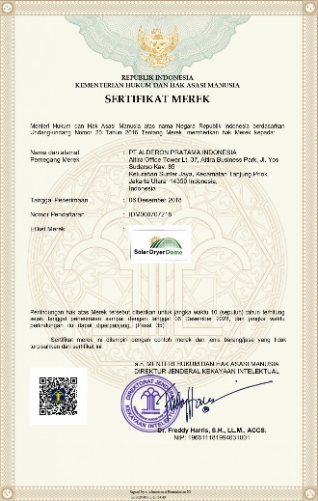
Polikarbonat Khusus Pengeringan
Solar Dryer Dome menggunakan polikarbonat khusus pengeringan. Polikarbonat ini di produksi dengan formula anti sinar UV 98% dan optical khusus supaya panas dapat terserap dan tersebar merata ke dalam Solar Dryer Dome. Originalitas Polikarbonat ini dapat di lihat dari masking khusus dengan logo dan Inkjet yang bertuliskan Solar Dryer Dome. Polikarbonat Solar Dryer Dome garansi 10 tahun.
Trademark
Solar Dryer Dome
No. IDM00707216

Slide 4
Sudah Lebih dari 700 Solar Dryer Dome dibangun di Asia Tenggara
Countries with installed number of
139 SDDs in Myanmar
Solar Dryer Domes (SDD)
119 SDDs in Vietnam
1360 SDDs in Thailand
4 SDDs in Philippines
9 SDDs in Cambodia
12 SDDs in Malaysia
189 SDDs in Indonesia

Slide 5
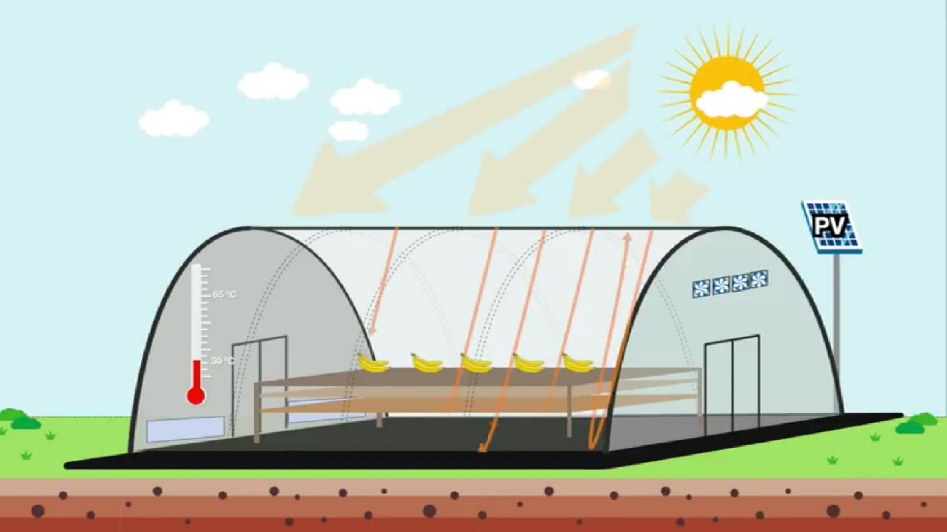
Proses pengeringan di dalam Solar Dryer Dome

Slide 6
Perbandingan Durasi Pengeringan
Product | Normal weather condition Data is based on approximation & on side experiences
 | Road side drying (Days) | Solar Dryer Dome (Days) | Efficiency win | Moisture (%) Before drying | Moisture (%) *After drying
Banana | 7 | 4 | + 43 % | 70-80 | 7-15
Chilli | 7 | 3 | + 57 % | 75-80 | 5-8
Black Pepper | 7 | 2 | + 71 % | 76-78 | 8-12
White Pepper | 3 | 1 | + 66 % | 76-78 | 8-12
Cherry Tomato | 7 | 4 | + 43 % | 70-85 | 10-11
Macadamia nuts | 15 | 4 | + 73 % | 20-16 | 3-5
Mango (slice) | 4 | 1.5 | + 62 % | 80-85 | 10-11
Longan | 6 | 3 | + 50 % | 80-85 | 11-12
Coffee | 20 | 10 | + 50 % | 40-45 | 11-13
Rice cracker | 1 | 0.5 | + 50 % |  | 8-10
Fish (small) | 3 | 1-2 | + 33-66 % | 70-85 | 12-15
Ginger | 3 | 3 | 0 % | 80-82 | 6-10
Onion | 7 | 4 | + 43 % | 82-86 | 5-9
Data collected by Silpakorn University
* To prevent mould growth

Slide 7
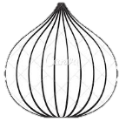
Beberapa Contoh komoditas yang bisa dikeringkan
Buah
Sayuran
Hasil panen lainnya
Produk lainnya
Pisang
Tomat
Teh & Herbal
Ikan
Nanas
Cabai
Kopi
Udang
Mangga
Bawang
Lada
Makanan peliharanan
Buah Naga
Basil
Cengkeh
Rumput Laut

Slide 8
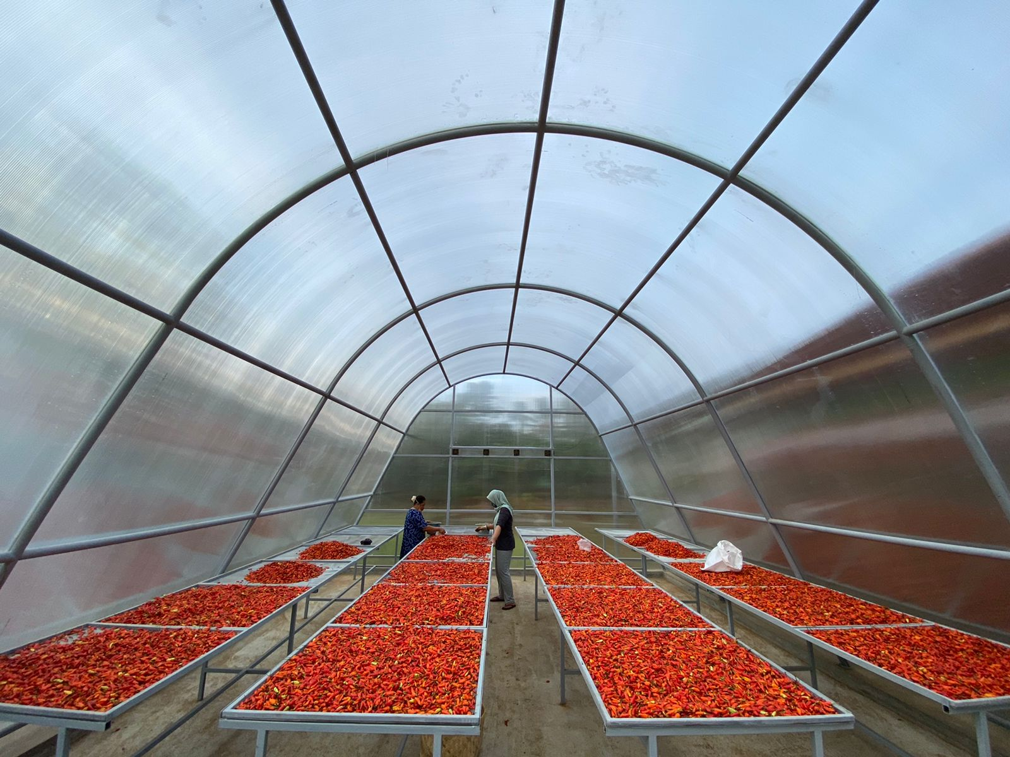
APA YANG BIASANYA DICARI EKSPORTIR DAN KONSUMEN?

Slide 9
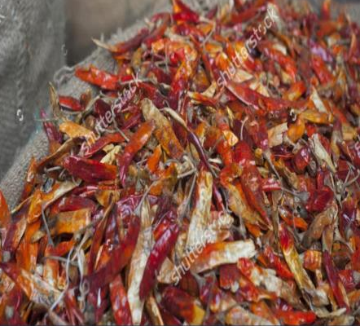
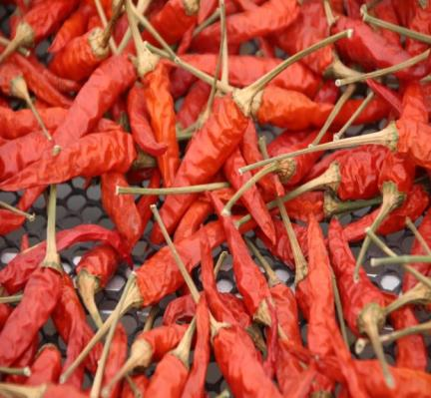
Yang mana yang akan anda beli di pasar ?
CONTOH
Pengeringan Tradisional
Solar Dryer Dome

Slide 10
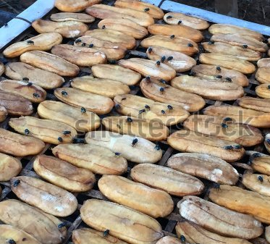
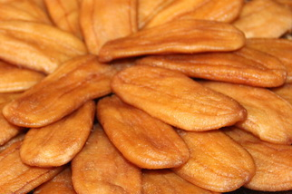
Mana yang akan Anda berikan untuk keluarga Anda?
CONTOH
Pengeringan Tradisional
Solar Dryer Dome

Slide 11
Ciri Kualitas Makanan Kering
Tampilan
Warna
Exporter/ Pembeli
Tekstur
Aroma
Rasa

Slide 12
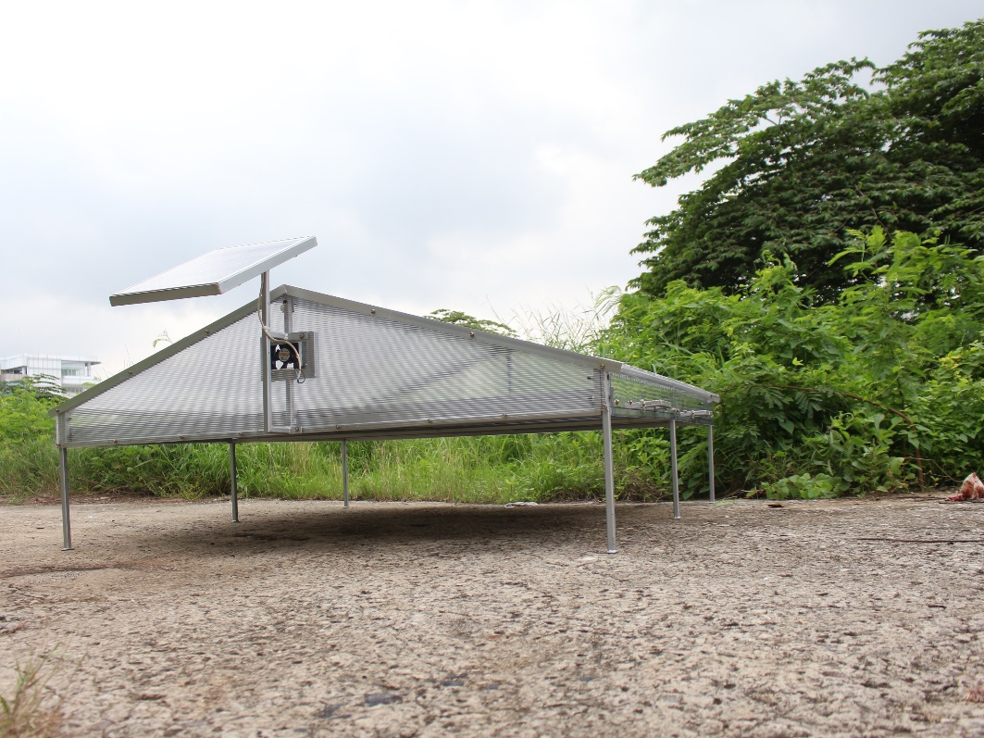
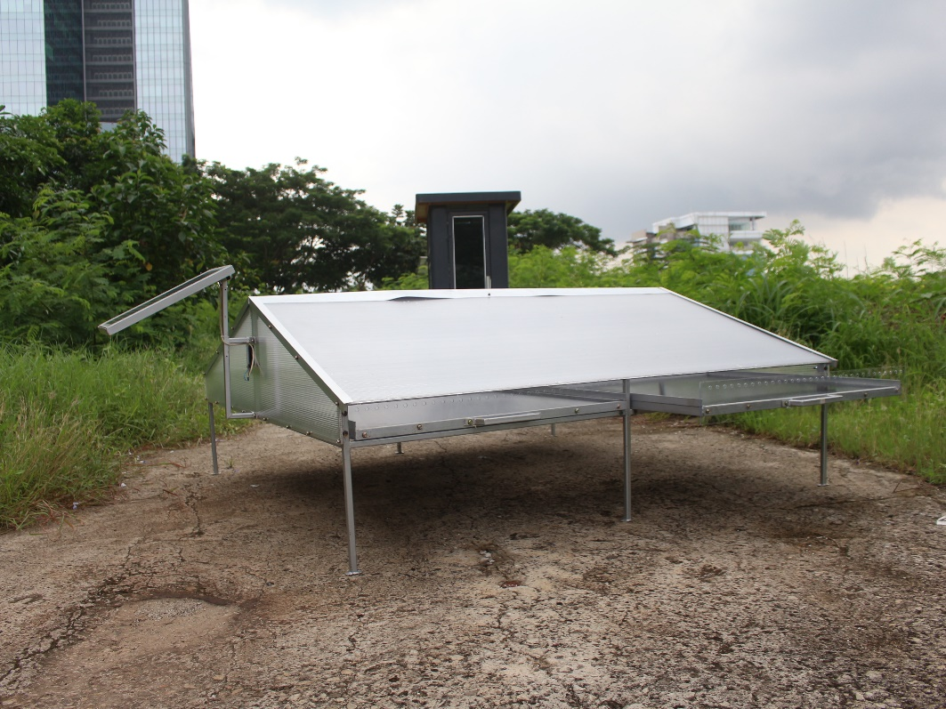
SOLAR TABLE DRYER Paten No. P00201803549

Slide 13
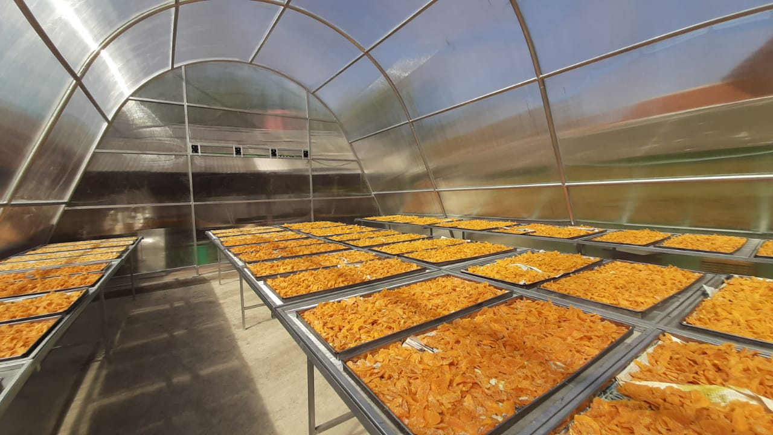
Solar Dryer Dome (Cirebon – Jawa Barat)

Slide 14
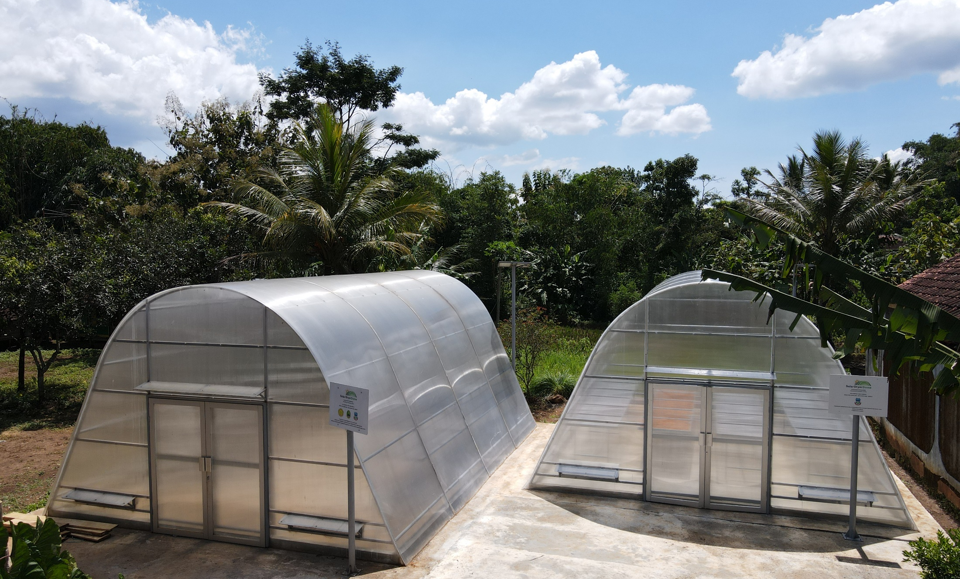
Solar Dryer Dome
(Garut – Jawa Barat)

Slide 15
Solar Dryer Dome 8 x 12
(Trenggalek – Jawa Timur)

Slide 16
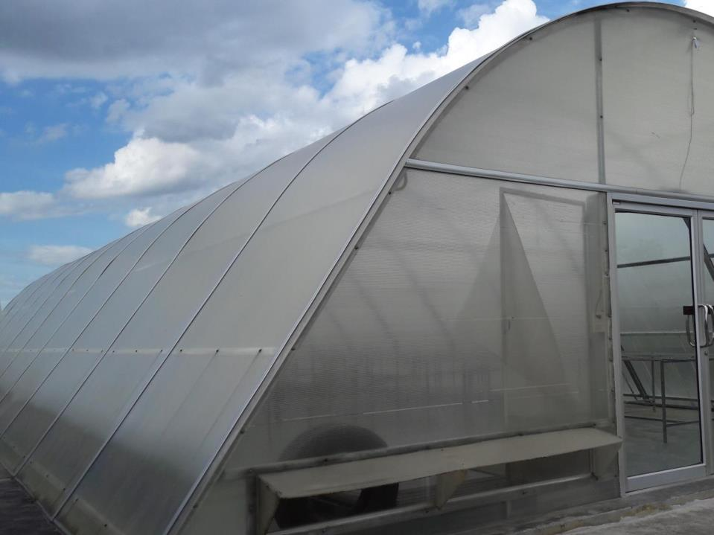
Solar Dryer Dome 8 x 20
(PT Haldin - Lampung)

Slide 17
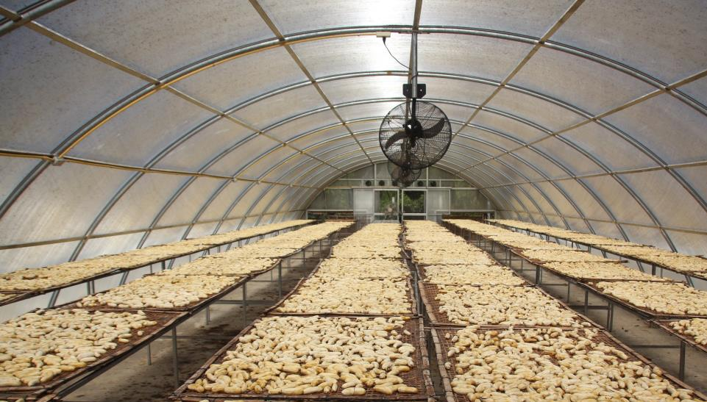
Solar Dryer Dome 8 x 27
(Thailand)

